Slide 1
Statisztikai és lágyszámítási módszerek alkalmazása a festékérzékenyített napelem cella teljesítményének optimalizálására
Szerző: Varga Zoltán
Témavezető: Dr. habil. Rácz Ervin
Neumann János Informatikai Kar

Slide 2
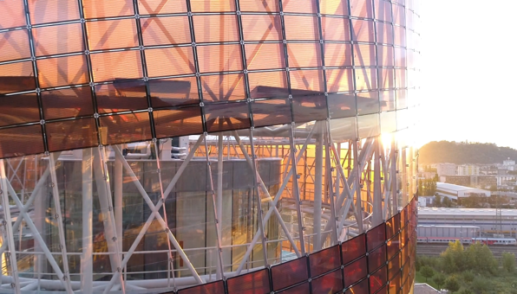
Bevezető - Célkitűzés
Célomul tűztem ki, hogy kísérleti adataimat feldolgozom és a cella teljesítményét a hőmérséklet függvényében statisztikai eljárás alkalmazásával értékelem.
További célom még, hogy átfogó irodalomkutatást hajtok végre, melynek célja, hogy a releváns eredményeket szisztematikusan összegyűjtsem.
Ezen adatgyűjtési folyamat eredményeképpen adatbázist fejlesztek, majd a létrehozott adatbázist felhasználva gépi tanulási modellt implementálok, hogy predikciót végezzek a festékérzékenyített napelem cella villamos paramétereinek meghatározására.

Slide 3
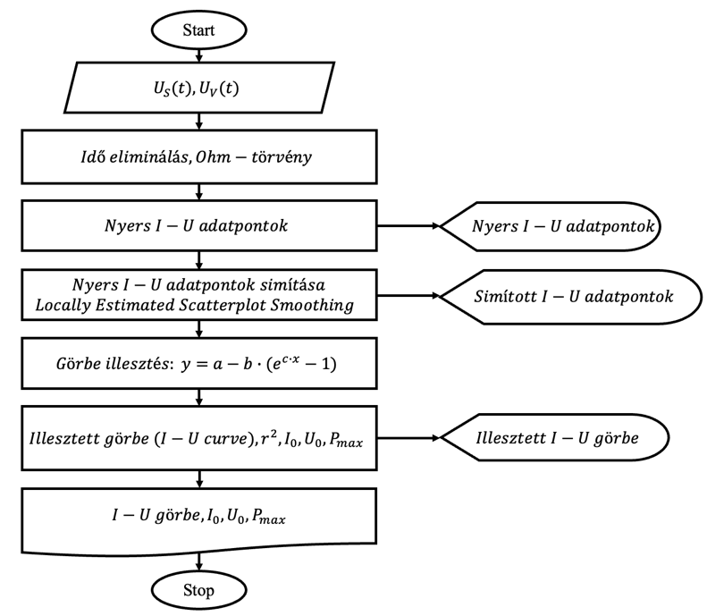
Elemzési módszerek és szimulációs eljárások
Nyers adatokpontok elemzése
Időfüggő mérések kiértékelése
MatLab rutin tervezése és elkészítése
Nem-parametrikus regressziós adatsimítási eljárás: Locally Estimated Scatterplot Smoothing

Slide 4
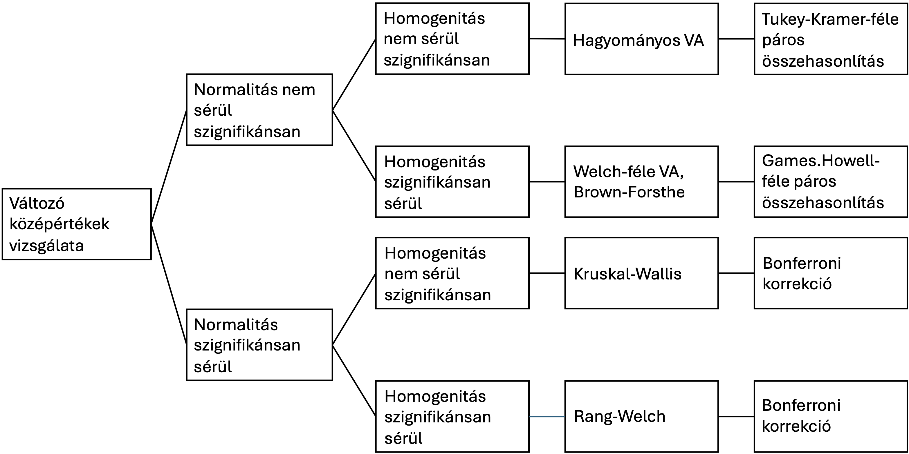
Elemzési módszerek és szimulációs eljárások
Statisztikai megközelítés
Normalitás vizsgálat
Szóráshomogenitás vizsgálat
Varianciaanalízis
PostHoc teszt

Slide 5
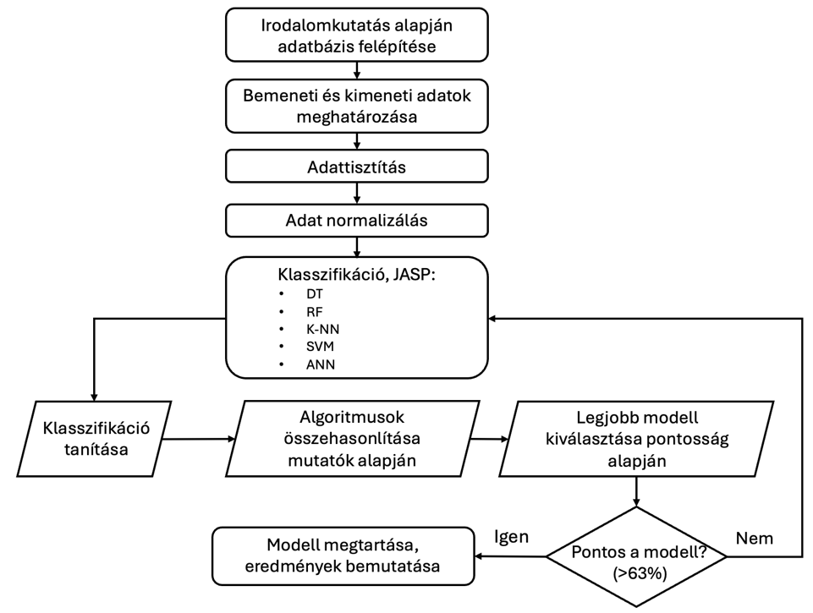
Elemzési módszerek és szimulációs eljárások
Machine Learning megközelítés
Döntési fa (DF)
Véletlen erdő (RF)
K-Legközelebbi szomszédok (KNN)
Vektortartó-gép (SVM)
Mesterséges neurális hálózat (ANN)
Input paraméterek:
Félvezető típusa; vastagsága; morfológiai szerkezet; prekurzor; festékanyag; szintézis hőmérséklete; szintézis ideje

Slide 6
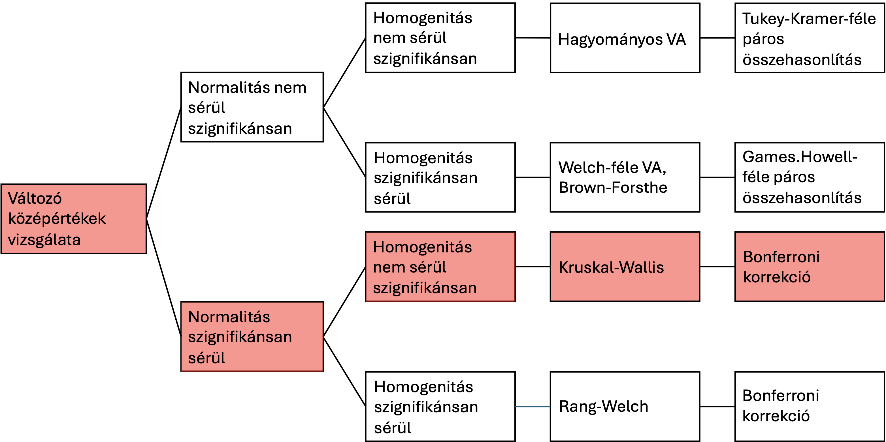
Eredmények
Statisztikai vizsgálat
Normalitás és homogenitás vizsgálat
Az egyes csoportokban a normalitás sérül.
$H_{0}$: A csoportok közötti varianciák egyenlők.
A nullhipotézist megtartom 0,05 szignifikancia szint mellett, mert F(9,90)=0,811, p=0,607.
Kruskall-Wallis próba eredménye:
Kimutattam, hogy van szignifikáns különbség a csoportok között, azaz $H_{0}$ hipotézist elutasítottam.
Bonferroni korrekció eredménye:
Olyan $7 °C$-os hőmérséklet-különbség esetén van szignifikáns különbség az MPP értékekben.

Slide 7
Eredmények
Machine Learning modell - Hatásfok

Slide 8
Eredmények
Machine Learning modell
Hatásfok – Véletlen erdő (RF)
Pontosság: 85%
OOB: 72,2%
13 fa
Rövidzárási áramsűrűség – Vektortartó gép (SVM)
Pontosság: 80%
74 vektorból áll
Üresjárási feszültség – Vektortartó gép (SVM)
Pontosság: 71%
71 vektorból áll
Kitöltési tényező – K-legközelebbi szomszédok (KNN)
Pontosság: 80%
Euklideszi távolság
K=10

Slide 9
Összefoglalás
Állításaim:
Munkámmal megállapítottam, hogy szignifikáns kapcsolat van az MPP és a T között a $31 °C−40°C$ hőmérsékleti tartományon. Továbbá, az alábbi csoportok között mutatható ki szignifikáns eltérés:
$31 °C−35, 36, 37, 38, 39, 40 °C; 32 °C−39, 40 °C$
A DSSC hatásfok vizsgálatára a legpontosabb modell a 13-fából álló véletlen erdő, mely a DSSC gyártástechnológiája nézve kimagaslóan fontos.
Kísérleti vizsgálatok lefolytatás
Statisztikai vizsgálatok
ML szimulációk megtervezése és végrehajtása
Szakmérnöknek előadás tartása
Intézményi Tudományos Diákköri Konferenciákon való részvételek
Műszaki Tudományos Diákköri Konferencián való részvétel
Konferencia publikációk

Slide 10
Köszönöm szépen a megtisztelő figyelmet!

